Slide 1
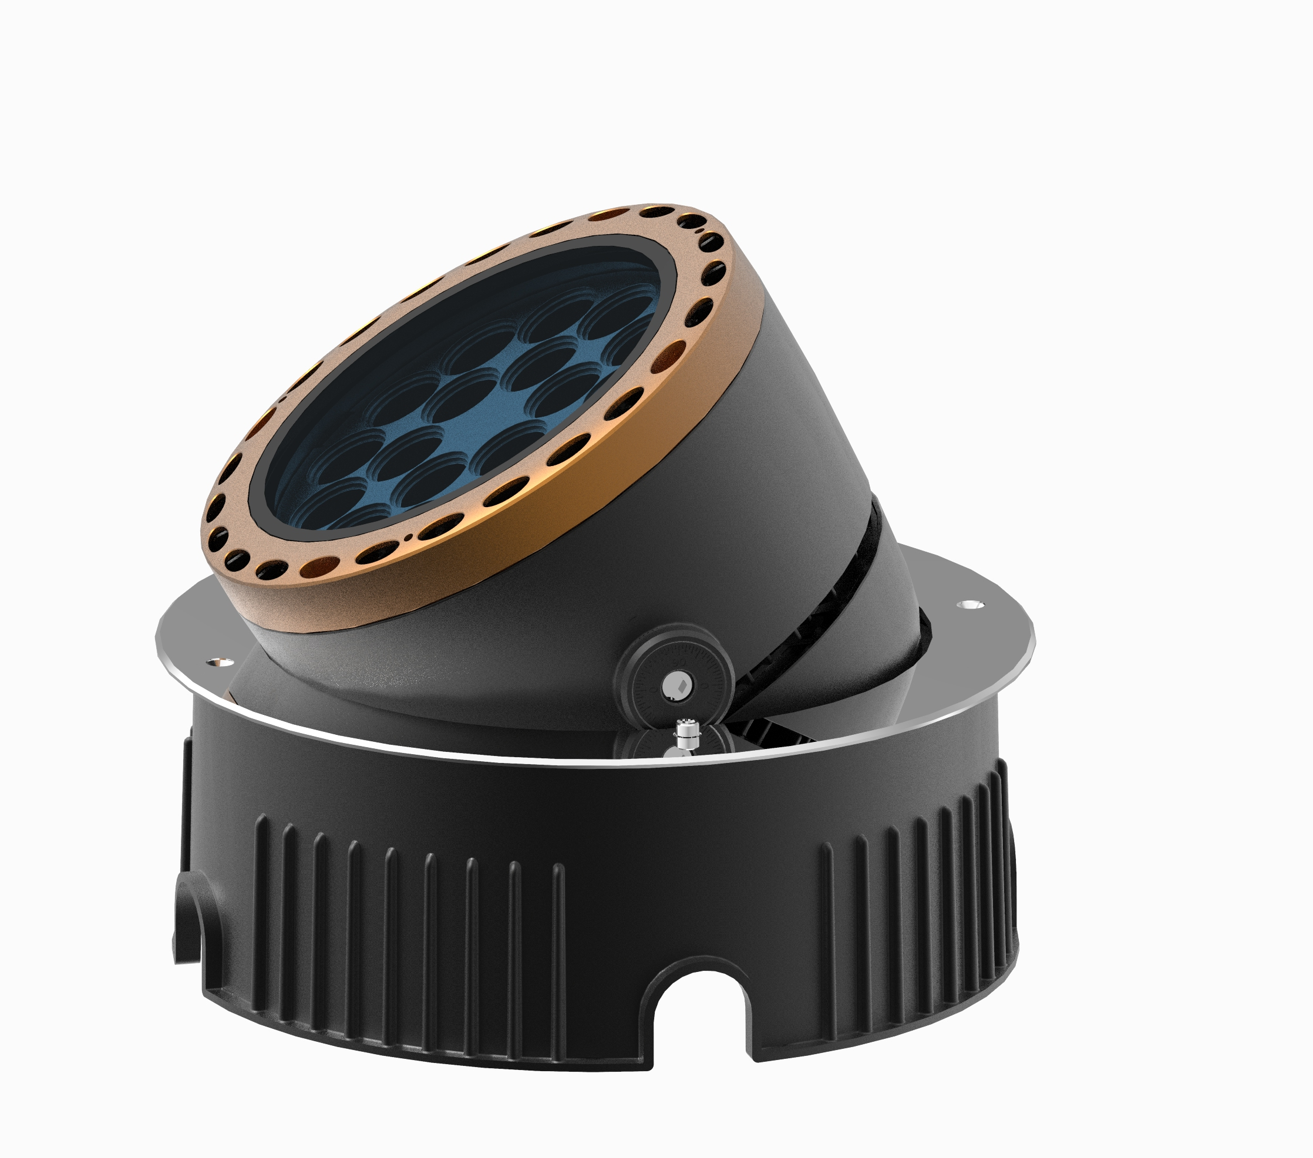
【 型号:G1073】
概述
产品特性: 1.热电分离，烟囱式对流散热设计，提高产品功率密度，同时保证产品使用寿命。 2.多种防眩附件可选（内深筒防眩罩、外遮光罩、防眩蜂窝网）。 3.10°~60度光束角全覆盖，同时可实现3°极窄光束角。 4.外观简约硬朗，纵向通过手动即可轻松调节投光角度，角度可实现5°/档，纵向±30°旋转，水平360°安装，投光更精准，调节结构灵活、易用、稳固。 5.避免草皮覆盖挡光；优异的防眩低位功能；高强度304不锈钢预埋面盖。 6.防水等级IP66。 | 控制方式： 采用标准DMX512（1990）协议控制，1670万种RGB合成真彩色，实现同步、追逐、流水等变化。 应用场所：广场、公园、步行街、庭院、道路等公共场所景观低位投光照明。

Slide 2
技术参数
产品型号 | G1073A/B5/B/B8/C-大功率
单颗LED功率 | 4W
LED寿命 | 5万小时
LED数量 | 18颗
LED颜色(单色) | 红/绿/蓝/琥珀/白/中性白/暖白
LED颜色(全彩) | 红/绿/蓝
光束角(FWHM) | 10°/15°/20°/30°/45°/60°
外壳材质 | 压铸铝，银灰色静电喷塑表面处理
玻璃材质 | 6mm钢化超白透明玻璃
预埋件材质 | ABS
LED驱动方式 | 350mA/500mA/700mA/850mA1100mA恒流驱动
输入电源 | 100～240VAC±10%，50/60Hz
系统功率 | 21W/31W/45W/57W75W
防雷击ESD保护 | IEC61000-4（Level 4)
防护等级 | IP66
电缆线 | 3*1.0mm² 橡胶线
信号线 | 超五类双屏蔽4对双绞线
控制 | DMX512（1990）
电气安全等级 | I类（高压）
环境温度 | -20℃~+55 ℃(Ta+10℃)
功率因数（PF） | 0.93
净重 | KG

Slide 3
技术参数
产品型号 | G1073C-极窄光束（专业型）
光源 | LED
单颗LED功率 | 7.5W
LED寿命 | 5万小时
LED数量 | 5颗
LED颜色 | 红/绿/蓝/白（6500K）
光束角(FWHM) | 3°
外壳材质 | 压铸铝，银灰色静电喷塑表面处理
玻璃材质 | 6mm钢化超白透明玻璃
预埋件材质 | ABS
LED驱动方式 | 2500mA恒流驱动
输入电源 | 100～240VAC±10%，50/60Hz
系统功率 | 45W
防雷击ESD保护 | IEC61000-4（Level 4)
防护等级 | IP66
电缆线 | 3*1.0mm² 橡胶线
信号线 | 超五类双屏蔽4对双绞线
控制 | DMX512（1990）
电气安全等级 | I类
环境温度 | -20℃~+55 ℃(Ta+10℃)
功率因数（PF） | 0.93
净重 | KG

Slide 4
技术参数
产品型号 | G1073A/B5/B大功率四合一（专业型）
光源 | LED
单颗LED功率 | 4W/6.5W/9W
LED寿命 | 5万小时
LED数量 | 6颗
LED颜色 | 4合一红绿蓝白
光束角(FWHM) | 12°/20°/30°/40°/55°
外壳材质 | 压铸铝，银灰色静电喷塑表面处理
玻璃材质 | 6mm钢化超白透明玻璃
预埋件材质 | ABS
LED驱动方式 | 350mA/500mA/700mA恒流驱动
输入电源 | 100～240VAC±10%，50/60Hz
系统功率 | 30W/44W/63W
防雷击ESD保护 | IEC61000-4（Level 4)
防护等级 | IP66
电缆线 | 3*1.0mm² 橡胶线
信号线 | 超五类双屏蔽4对双绞线
控制 | DMX512（1990）
电气安全等级 | I类
环境温度 | -20℃~+55 ℃(Ta+10℃)
功率因数（PF） | 0.93
净重 | KG

Slide 5
技术参数
产品型号 | G1073A/B5/B大功率四合一（专业型）
光源 | LED
单颗LED功率 | 4W/6.5W/9W
LED寿命 | 5万小时
LED数量 | 5颗
LED颜色 | 4合一红绿蓝白
光束角(FWHM) | 7°
三次光学光束角 | 8°/9°/12°/15°/20°/30°/40°/50°/60°/80°
外壳材质 | 压铸铝，银灰色静电喷塑表面处理
玻璃材质 | 6mm钢化超白透明玻璃
预埋件材质 | ABS
LED驱动方式 | 350mA/500mA/700mA恒流驱动
输入电源 | 100～240VAC±10%，50/60Hz
系统功率 | 25W/36W/53W
防雷击ESD保护 | IEC61000-4（Level 4)
防护等级 | IP66
电缆线 | 3*1.0mm² 橡胶线
信号线 | 超五类双屏蔽4对双绞线
控制 | DMX512（1990）
电气安全等级 | I类
环境温度 | -20℃~+55 ℃(Ta+10℃)
功率因数（PF） | 0.93
净重 | KG

Slide 6
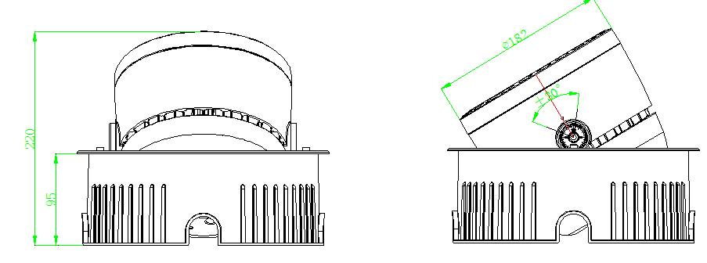
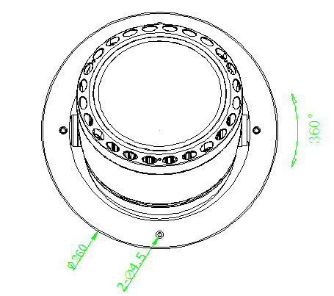
灯具尺寸（mm)
说明：
1.开孔尺寸为φ252mm；
2.地面施工时必须将预埋件预埋在相应的灯具安装位置。

